Slide 1

CHỦ ĐỀ 2
TRƯỜNG HỌC
BÀI 10
ÔN TẬP CHỦ ĐỀ TRƯỜNG HỌC

Slide 2



Yêu cầu cần đạt:
- Hệ thống hóa được kiến thức đã học về trường học.
1
- Chia sẻ thông tin với bạn bè về các hoạt động ở trường trong ngày khai giảng, ngày hội đọc sách, hoạt động tuyên truyền an toàn khi ở trường.
2
- Tuyên truyền để các bạn biết phòng tránh các tình huống nguy hiểm, rủi ro khi tham gia các hoạt động ở trường.
3

Slide 3

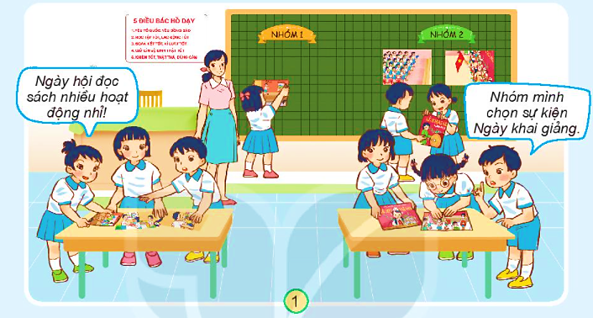
1. Triển lãm tranh, ảnh về một số sự kiện ở trường.
Nhóm em chọn sự kiện nào? Vì sao?
Giới thiệu nội dung của các bức tranh, ảnh mà nhóm em lựa chọn.

Slide 4
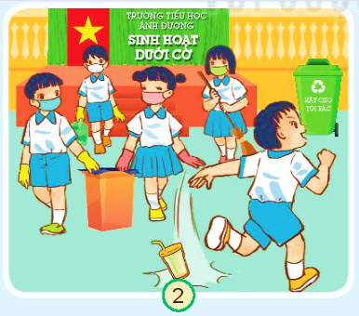
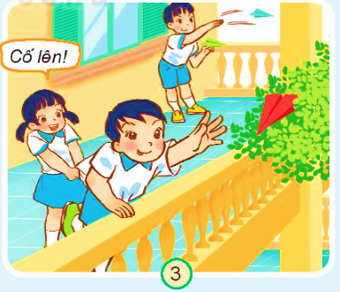
2. Em sẽ nói và làm gì trong tình huống sau?

Slide 5
Em sẽ gọi bạn quay lại và nhặt rác vứt đúng nơi quy định.

Slide 6
Em nói cho bạn biết làm như vậy là gây mất vệ sinh trường học và nếu bạn chơi đứng với ra ngoài như vậy rất nguy hiểm

Slide 7

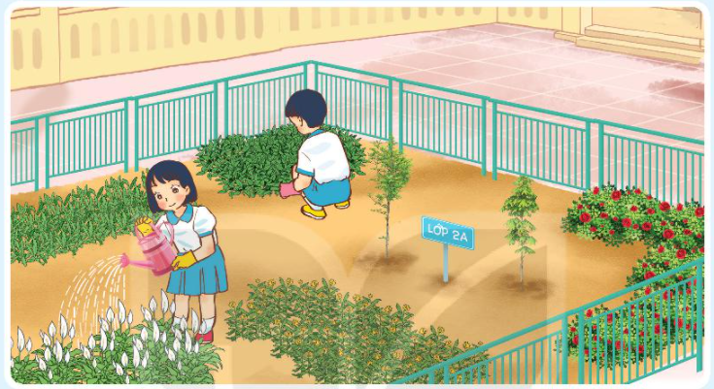
Chia sẻ về Dự án “Làm xanh trường lớp” của lớp em.
Số lượng cây xanh mang đến.
Tên cây xanh.
Hoạt động chăm sóc cây.
Kết quả.
Cảm nhận của em.

Slide 8

BÂY GIỜ, EM CÓ THỂ
Kể được một số sự kiện ở trường và nói được cảm nhận của em khi tham gia sự kiện đó.
Nhận biết được những tình huống nguy hiểm, rủi ro có thể xảy ra khi tham gia các hoạt động ở trường và biết cách phòng tránh.
Thực hiện được việc giữ gìn vệ sinh trường học.

Slide 9
Yêu cầu cần đạt:
- Hệ thống hóa được kiến thức đã học về trường học.
1
- Chia sẻ thông tin với bạn bè về các hoạt động ở trường trong ngày khai giảng, ngày hội đọc sách, hoạt động tuyên truyền an toàn khi ở trường.
2
- Tuyên truyền để các bạn biết phòng tránh các tình huống nguy hiểm, rủi ro khi tham gia các hoạt động ở trường.
3

Slide 10




Tạm biệt và hẹn gặp lại
các con vào những tiết học sau!

